Slide 1

ADLEX AI
AI yordamida huquqiy muammolaringizni hal qiling — tez, hamyonbop, 24/7

Slide 2
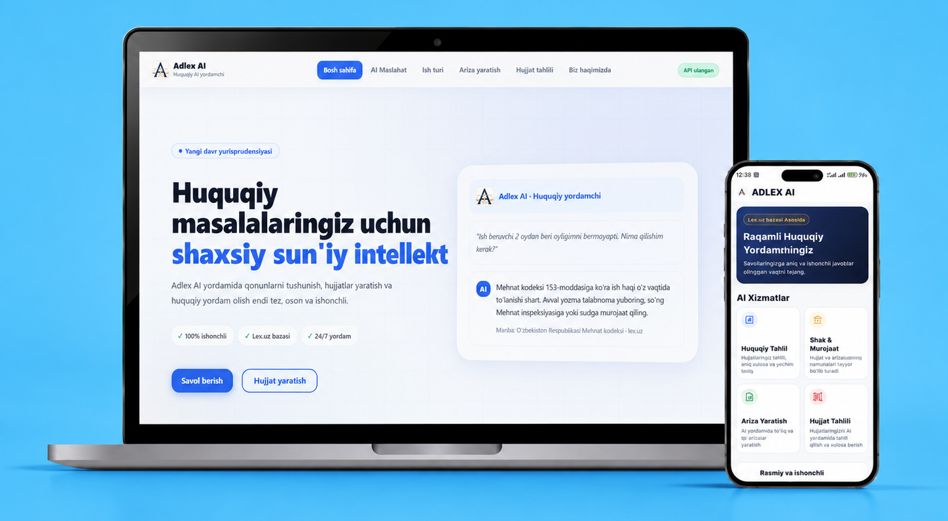
Mahsulot tavsifi

Slide 3


Slide 4
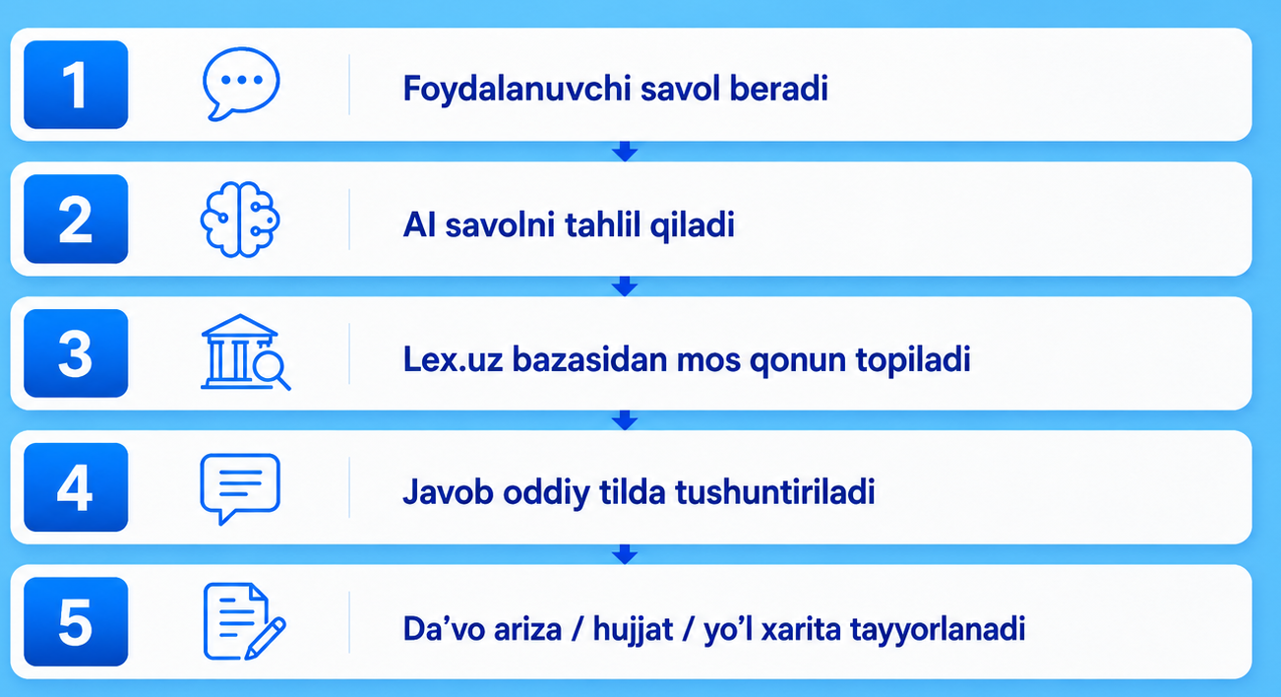
Bizning yechim – ADLEX AI

Slide 5
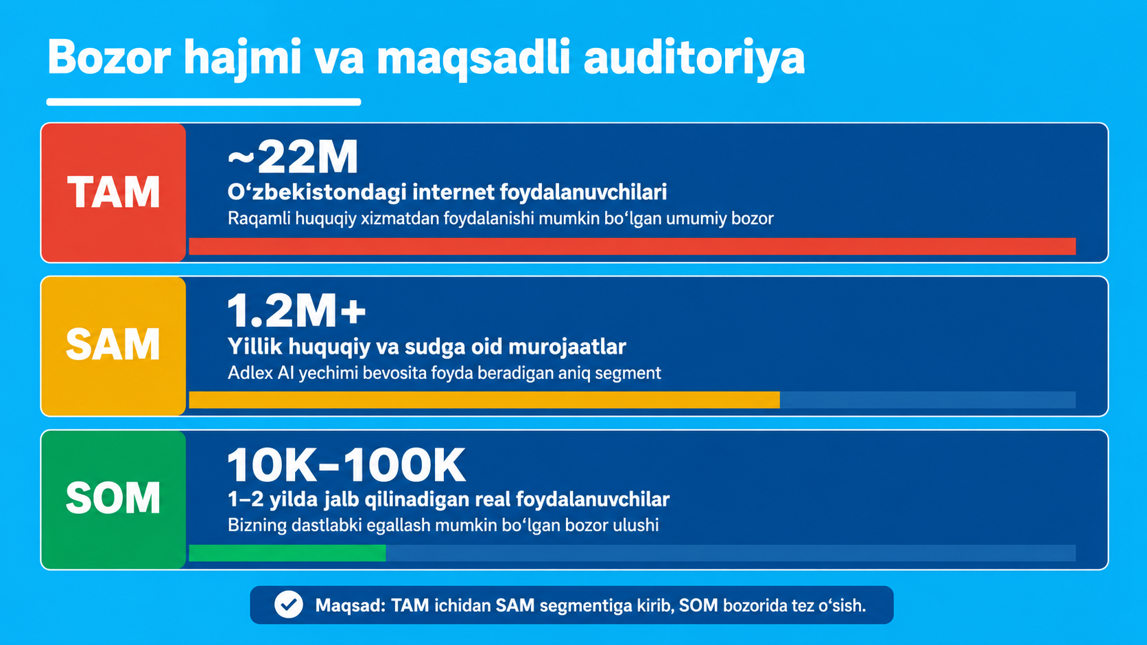

Slide 6
Yechim + Raqobatchilar tahlili
Xususiyat
ADLEX AI
LexAI (Davlat)
yurxizmat.uz
AL Maslahat
✓
✓
✗
Ariza yaratish
✓
✗
✓
✓
✗
✗
Hujjatlarni qonuniy tahlili
✓
✗
✗
Soha va Murojaat
100% maxfiy tahlil
✓
✗
✗
ADLEX AI — O'zbekistonda birinchi AI + ariza tuzish + xato aniqlash kombinatsiyasi!

Slide 7
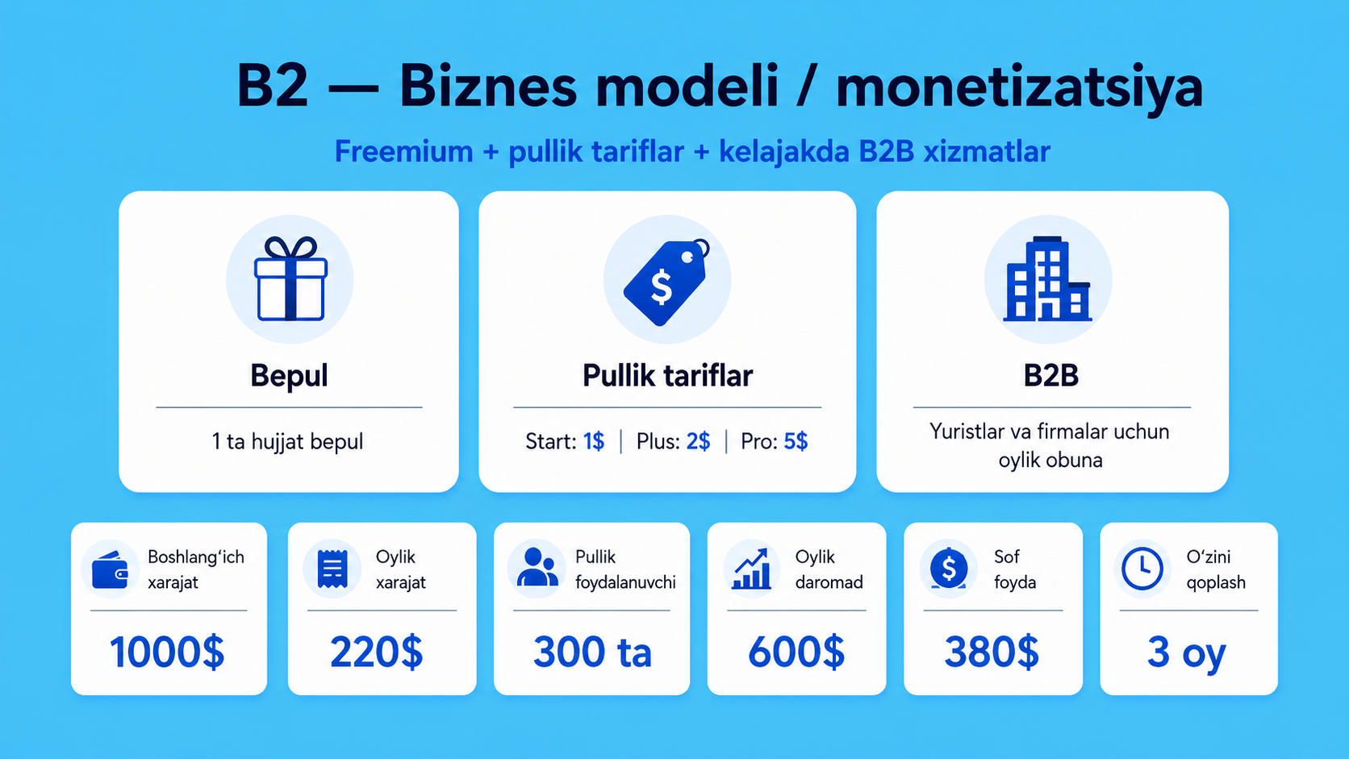
Freemium + pullik tariflar + kelajakda B2B xizmatlar

Slide 8
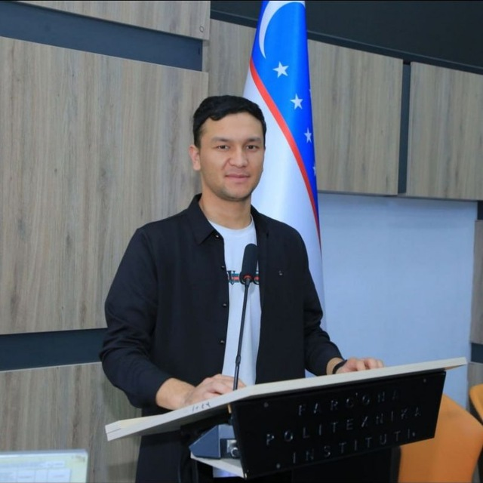
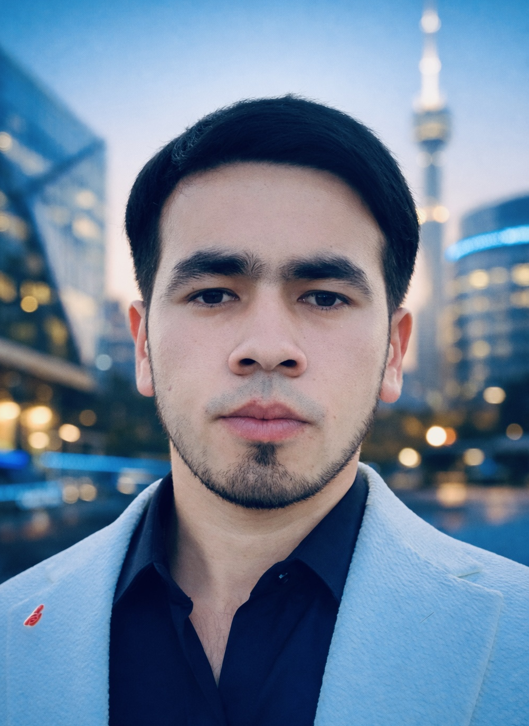
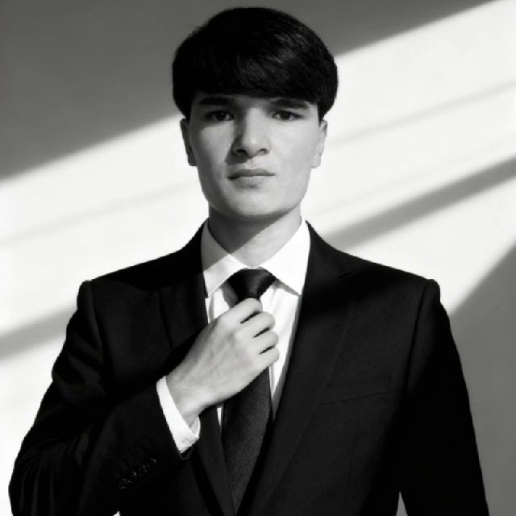
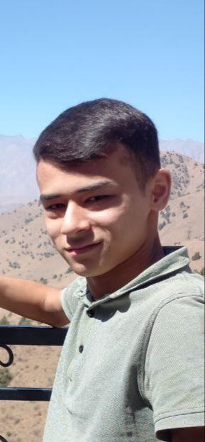
Bizning jamoa
CEO / Loyiha rahbari
Biznes Analitik / Frontend
Designer / UI-UX
Dasturchi / Flutter
Valixonov
Ilyosbek
Ro'zaliyev
Muhammadaziz
Abduraximov
Abdullaziz
Sayifiddinov
Jamshidbek

Slide 9




Rahmat!
E’tiboringiz uchun….!
+998 88 232 40 77
www.atmas.uz
talaba4077@gmail.com
@adlex_ai
ADLEX AI

